Slide 1
Μάθημα Επιλογής Α΄ Λυκείου: Ελληνικός και Ευρωπαϊκός Πολιτισμός
Κατερίνα Τζάμου, Φιλόλογος, Διδάκτωρ Ιστορίας της Τέχνης

Slide 2
Η αυτονόμηση της τέχνης
Κεφάλαιο Πέμπτο

Slide 3
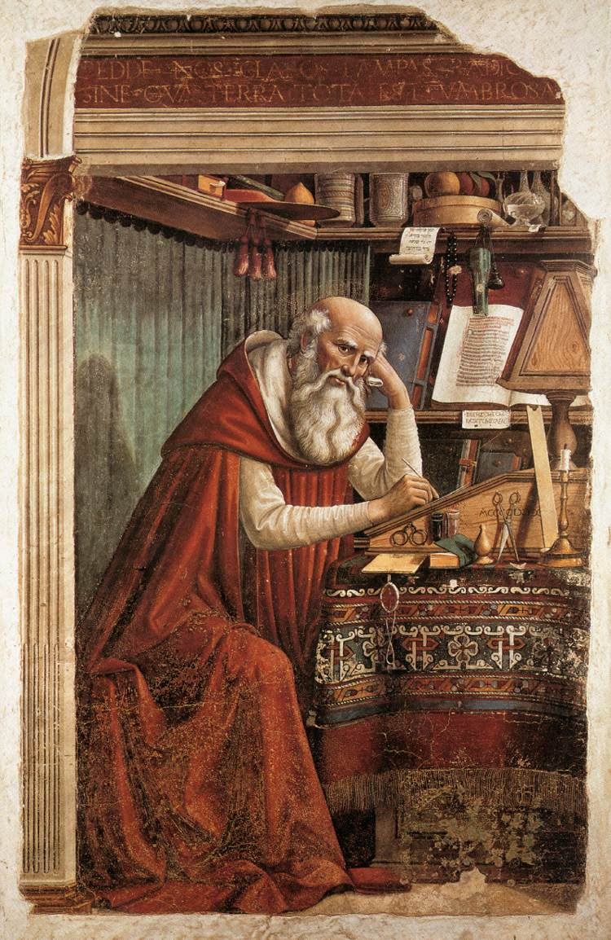
St Jerome in his Study, 1480, Fresco, 184 x 119 cm, Ognissanti, Florence, GHIRLANDAIO, Domenico, Florentine school (b. 1449, Firenze, d. 1494, Firenze)

Slide 4
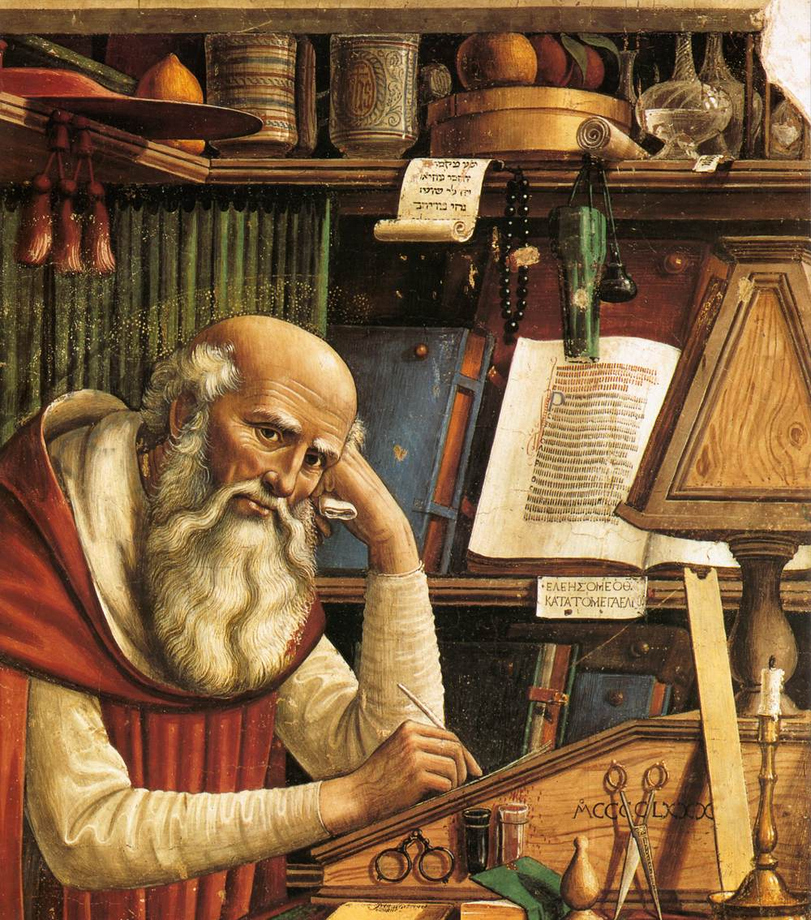

Slide 5
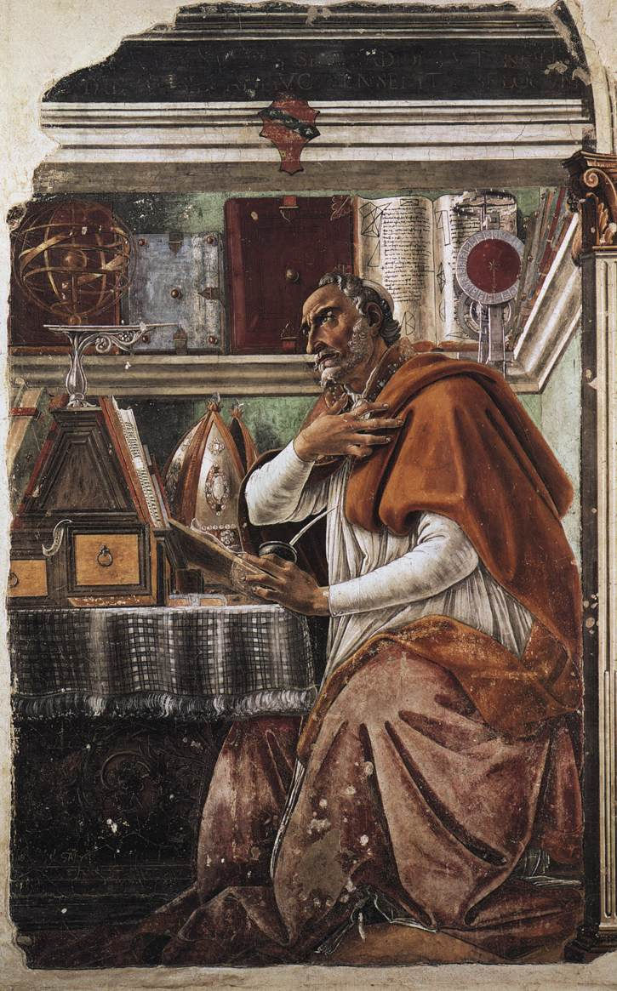
St Augustine, 1480 Fresco, 152 x 112 cm Ognissanti, Florence

Slide 6
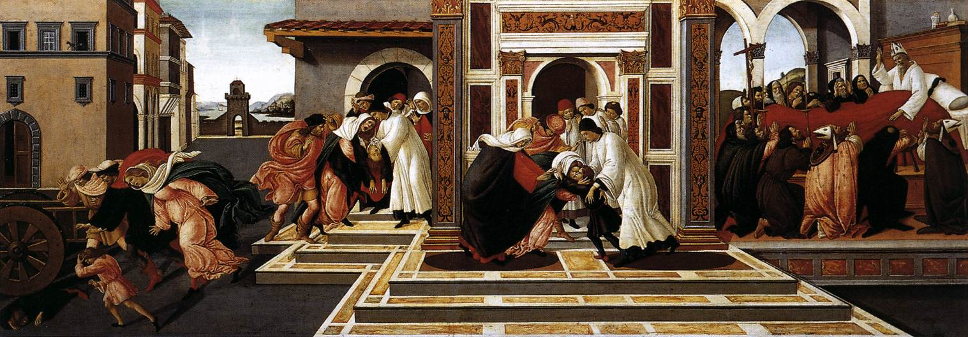
Last Miracle and the Death of St Zenobius, 1500-05 Tempera on panel, 66 x 182 cm Gemäldegalerie, Dresden

Slide 7
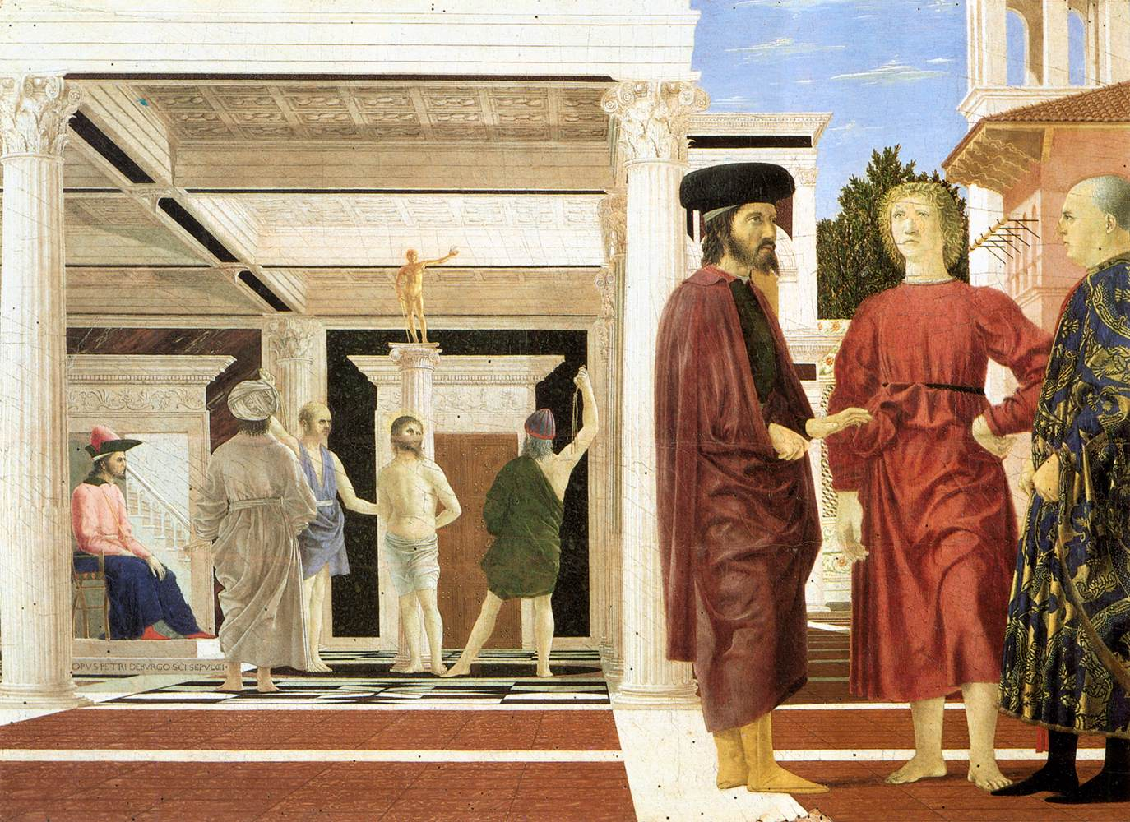
PIERO DELLA FRANCESCA, (b. 1416, Borgo San Sepolcro, d. 1492, Borgo San Sepolcro) The Flagellation, c. 1455, Oil and tempera on panel, 59 x 82 cm Galleria Nazionale delle Marche, Urbino

Slide 8
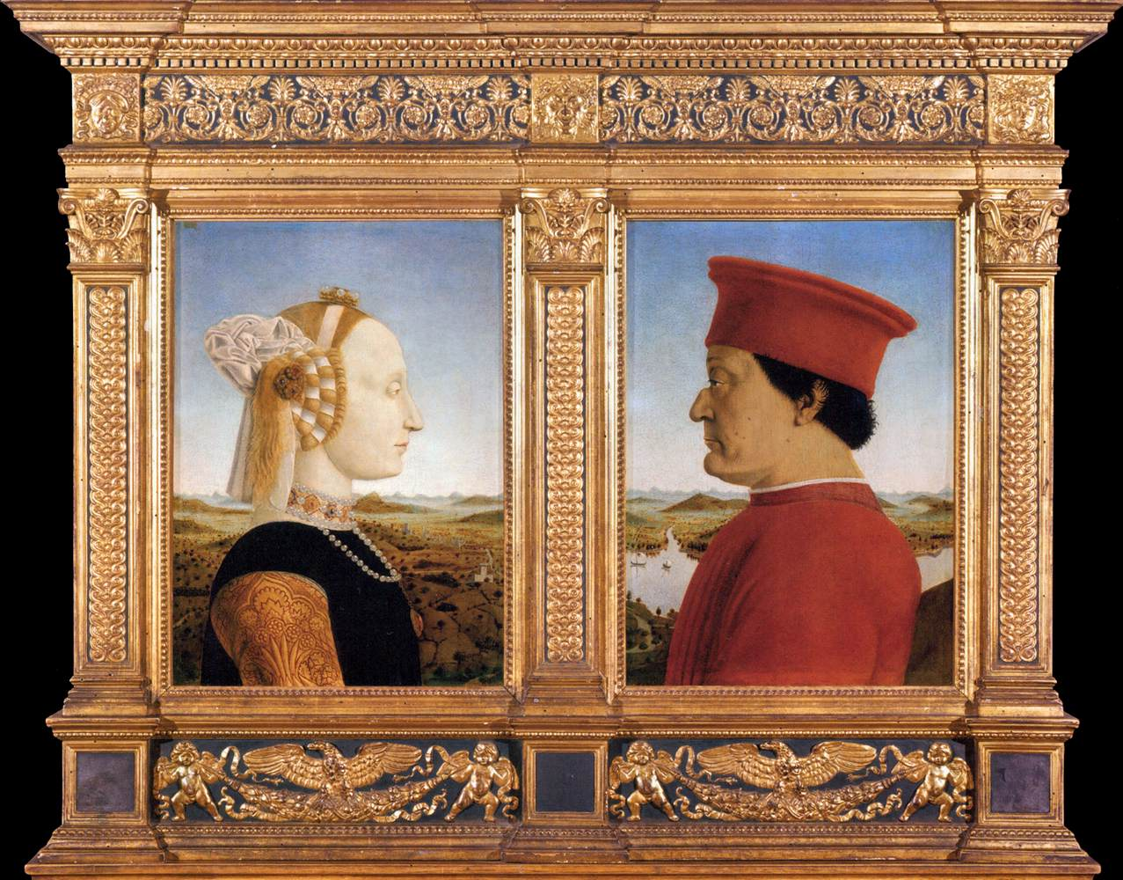
PIERO DELLA FRANCESCA (b. 1416, Borgo San Sepolcro, d. 1492, Borgo San Sepolcro) Portraits of Federico da Montefeltro and His Wife Battista Sforza 1465-66, Tempera on panel, 47 x 33 cm (each) Galleria degli Uffizi, Florence

Slide 9
ΠΡΩΙΜΗ ΑΝΑΓΕΝΝΗΣΗ ΣΤΗΝ ΙΤΑΛΙΑ QUATTROCENTO (:1400-1500 μ.Χ., 15ος αι.)
ΦΛΩΡΕΝΤΙΑ
ΒΕΝΕΤΙΑ
Donatello (1386-1466)
Lorenzo Ghiberti (1378-1455)
Massaccio (1401-1428)
Fra Angelico (1387-1455)
Paolo Uccello (1397-1475)
Fra Filippo Lippi (1406-1469)
Filippino Lippi (1457-1504)
Domenico Veneziano (1410-1461)
Piero della Francesca (1410/20-1492)
Andrea del Castagno (1423-1457)
Domenico Ghirlandaio (1449-1494)
Sandro Botticelli (1445-1510)
Piero di Cosimo (1462-1521)
Luca della Robia (1400-1482)
Mino da Fiesole (1429-1484)
Bernardo Rossellino (1409-1464)
Antonio del Pollaiuolo (1432-1498)
Andrea del Verrocchio (1435-1488)
Benozzo Gozzoli (1421-1497)
Antonello da Messina (1430-1479)
Andrea Mantegna (1431-1506)
Jacopo Bellini (1400-1470)
Giovanni Bellini (1428- 1516)
Gentile Bellini (1427-1507)

Slide 10
ΩΡΙΜΗ ΑΝΑΓΕΝΝΗΣΗ ΣΤΗΝ ΙΤΑΛΙΑ CINQUECENTO (: 1500-1525 μ.Χ. – 16^{ος} αι.)
ΦΛΩΡΕΝΤΙΑ
ΒΕΝΕΤΙΑ
Bramante (1444-1514)
Leonardo da Vinci (1425-1519)
Μιχαήλ Άγγελος (1475-1564)
Ραφαήλ (1483-1520)
Giorgione (1475-1510)
Τισιανός (1485-1576)
Correggio (1489-1534)

Slide 11
ΟΨΙΜΗ ΑΝΑΓΕΝΝΗΣΗ ΣΤΗΝ ΙΤΑΛΙΑ – ΜΑΝΙΕΡΙΣΜΟΣ (1525-1600 μ.Χ.)
ΦΛΩΡΕΝΤΙΑ
ΒΕΝΕΤΙΑ
Parmigianino (1503-1540)
Pontormo (1494-1557)
Agnolo Bronzino (1503-1572)
Benvenuto Cellini (1500-1571)
Giovanni Bologna (1529-1608)
Tintoretto (1518-1594)
Veroneze (1528-1588)
Δομήνικος Θεοτοκόπουλος (1541-1614)

Slide 12
ΑΝΑΓΕΝΝΗΣΗ ΣΤΗΝ ΙΤΑΛΙΑ ΒΑΣΙΚΑ ΧΑΡΑΚΤΗΡΙΣΤΙΚΑ ΖΩΓΡΑΦΙΚΗ
ΦΛΩΡΕΝΤΙΑ
ΒΕΝΕΤΙΑ
Σημασία και δικαίωση της ανθρώπινης μορφής και του ανθρώπινου σώματος
Μίμηση αρχαίων γλυπτών
Ανανέωση οπτικής εμπειρίας
Παρατήρηση του φυσικού κόσμου
Σχέδιο
Μαθηματική προοπτική
Ιδιάζουσες πολιτικές και κοινωνικές συνθήκες στη Φλωρεντία (Signoria)
Μαικήνες
Τόνωση της προσωπικότητας του ατόμου
Ουμανισμός
Νεοπλατωνισμός
Εξέλιξη της κοινωνικής θέσης του καλλιτέχνη, από χειρώνακτας πνευματικός δημιουργός
Στενή σχέση της Βενετίας με την Ανατολή και το Βυζάντιο που δίνει σημασία στο χρώμα
Ευαισθησία των ζωγράφων στις τονικές διαβαθμίσεις του χρώματος χάρη στην εξοικείωση με τη θάλασσα και την επίδραση του φωτός
Επιρροές από Φλαμανδούς

